Slide 1
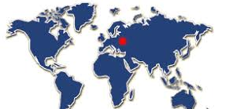
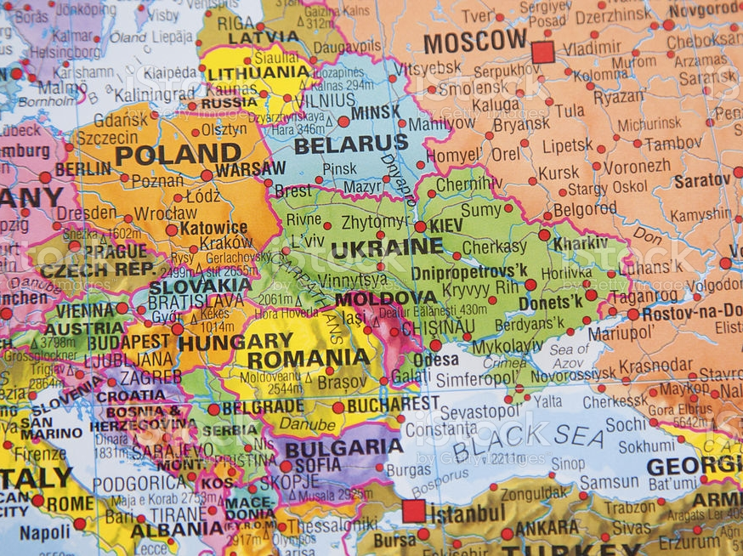
Ucraina

Slide 2
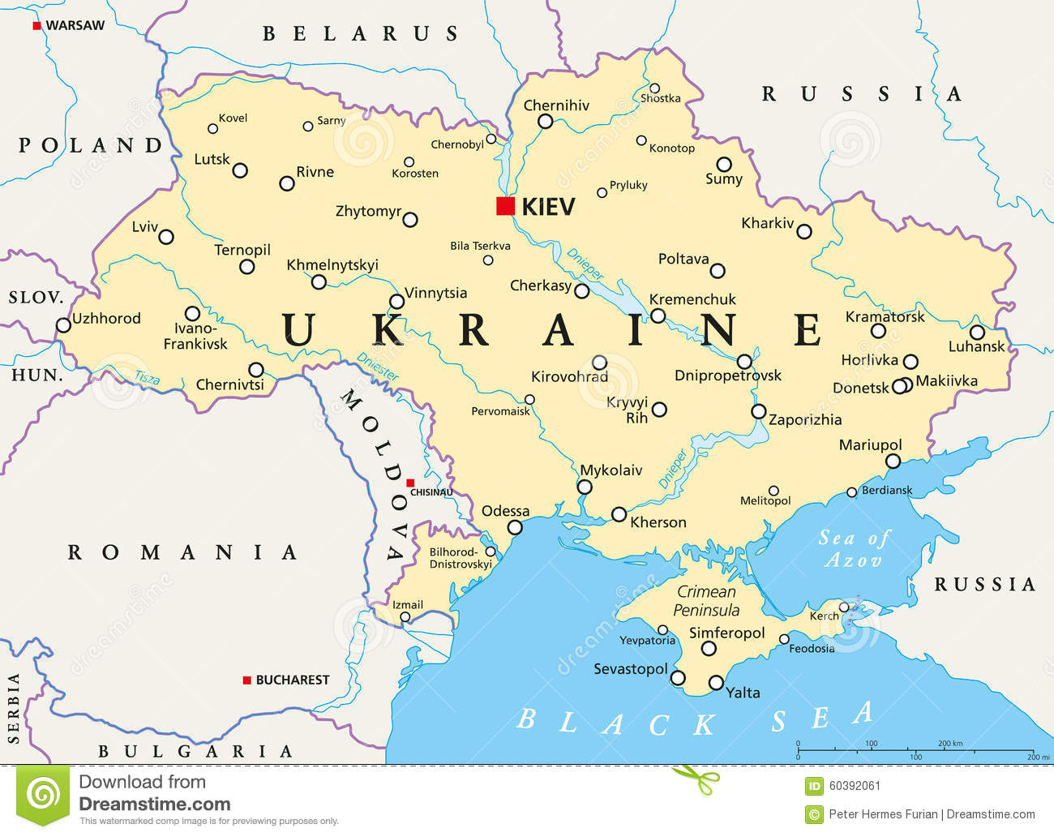
Dati generali
Forma di governo: Repubblica presidenziale
Capitale: Kiev
Popolazione: 42 milioni di abitanti

Slide 3
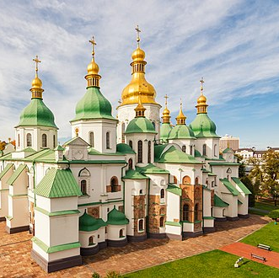
Kiev
Kiev è la capitale e la maggiore città dell'Ucraina.
Nel 2020 la popolazione era pari a 2 967 360 abitanti.
La città sorge nella parte settentrionale dell'Ucraina, sulle rive del fiume Dnepr, non distante dal confine bielorusso.

Slide 4
Casa delle Chimere
La Casa delle Chimere è un edificio in stile liberty di Kiev in Ucraina.
Il nome non è dovuto al mito della Chimera, ma a quel particolare stile architettonico, noto appunto come stile chimera, in cui figure di animali sono applicati come elementi decorativi di un edificio.

Slide 5
Posizione geografica
L'Ucraina confina a nord con la Bielorussia, a nord-est con la Russia, a sud-ovest con la Moldova e la Romania e a ovest con l'Ungheria, la Slovacchia e la Polonia.
Si affaccia a sud sul Mar Nero e sul Mare d'Azov, tra i quali si protende la Penisola di Crimea.

Slide 6
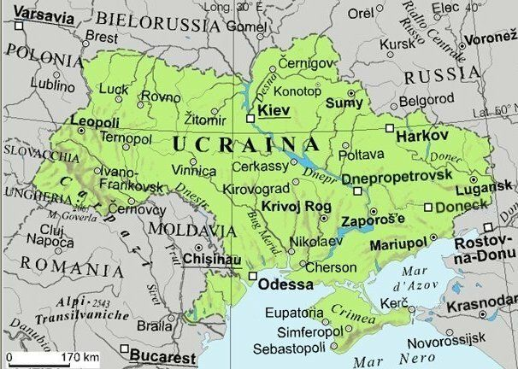
Il territorio è per gran parte pianeggiante e collinare, eccetto la catena dei Carpazi nell'estremo sud-est e la parte meridionale della penisola di Crimea; l'agricoltura ha sempre rivestito un ruolo primario (quasi il 58% del Paese è coltivato), rilevanti le attività industriali legate alle risorse minerarie.

Slide 8
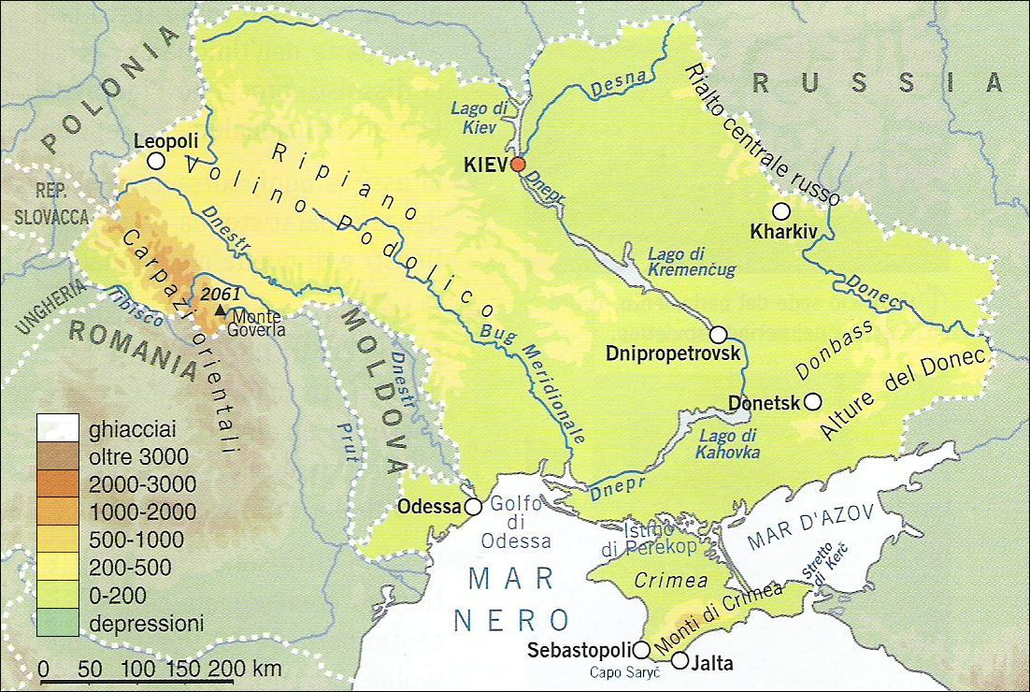
Tutti i maggiori fiumi della Nazione sono facilmente navigabili per via delle scarse pendenze e si gettano nel Mar Nero.
Tra i più importanti:
il fiume Dnepr, seguono il fiume Dnestr e Donec.

Slide 9
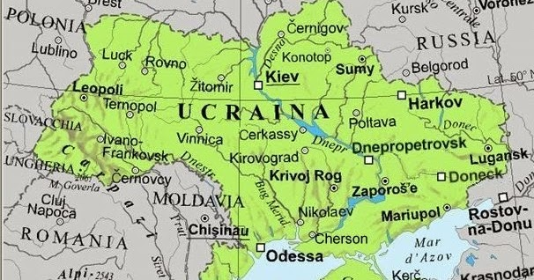
L'Ucraina ha un clima continentale temperato, con inverni piuttosto rigidi ed estati calde, la zona meridionale della Crimea ha invece caratteristiche subtropicali; le precipitazioni risultano di maggiore entità nei mesi estivi.

Slide 10
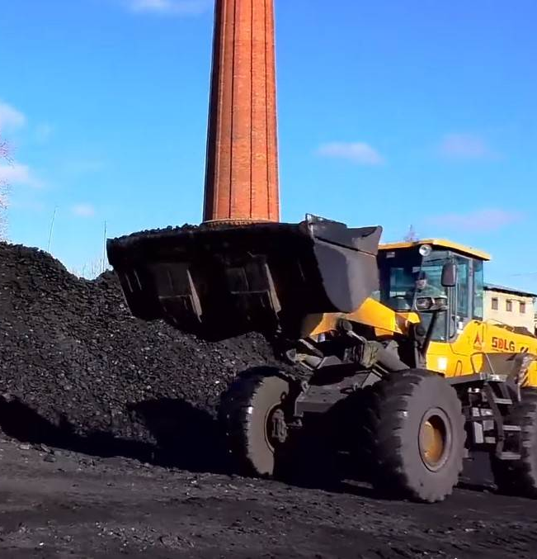
Su cosa si basa l'economia dell'Ucraina?
L'Ucraina è un paese ricco di materie prime.
Il paese possiede vasti giacimenti di carbone, di minerali, di ferro ed ha anche riserve di petrolio e di gas naturale.
La produzione di minerali di ferro è molto importante e fornisce la materia prima per l'industria siderurgica nazionale.

Slide 11
Difficile situazione Politica
I rapporti tra Ucraini e Russi sono tesi, perché i primi vedono i secondi come invasori e sono favorevoli a un avvicinamento ai paesi della Nato.
Nel 2014 la Russia si è annessa la Crimea, atto non riconosciuto a livello internazionale.
Inoltre, ci sono conflitti tra i due stati anche nella regione del Donbass, dove si trova un bacino carbonifero molto grande.
Nato = L'Organizzazione del Trattato dell'Atlantico del Nord è un'organizzazione internazionale per la collaborazione nel settore della difesa. Il trattato istitutivo della NATO, il Patto Atlantico, fu firmato a Washington il 4 aprile 1949, ed entrò in vigore il 24 agosto dello stesso anno. I Paesi fondatori della NATO furono Belgio, Canada, Danimarca, Francia, Islanda, Italia, Lussemburgo, Norvegia, Paesi Bassi, Portogallo, Regno Unito e Stati Uniti d'America.

Slide 12
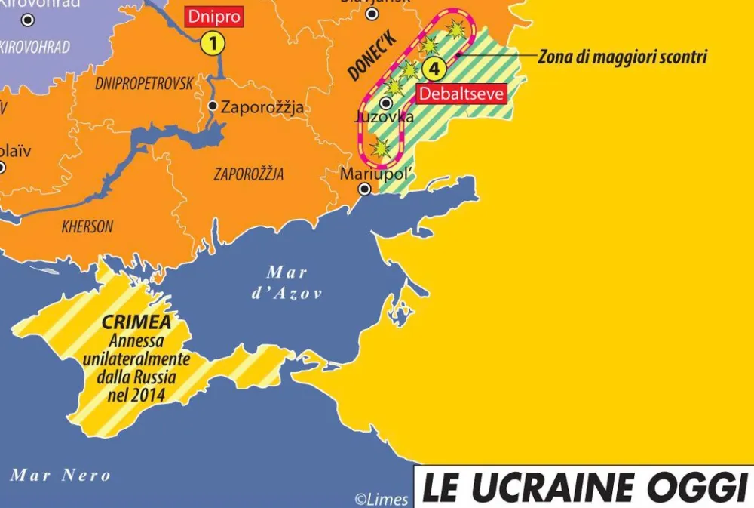
Ucraina, Russia e Bielorussia sono unite da forti legami culturali e molti dei loro cittadini sono fra loro imparentati.
Prima di separarsi in tre nazioni distinte con il crollo dell'Urss nel 1991, le 'tre sorelle slave' sono state unite politicamente per secoli sotto l'impero zarista e poi nell'Unione Sovietica.
Putin precedentemente ha invaso e annesso la Crimea nel febbraio del 2014.
E ha poi alimentato una rivolta armata separatista nella regione di confine del Donbass, dove i ribelli filorussi hanno proclamato due repubbliche autonome a Donetsk e Lugansk.
Il conflitto in questa regione è già costato almeno 14mila morti e ancora non è risolto.

Slide 13
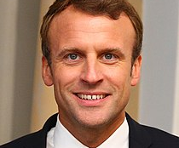
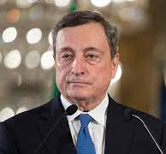
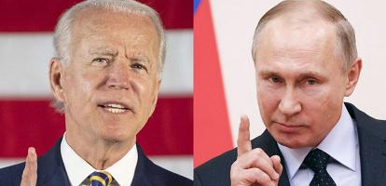
Relazioni Diplomatiche
L'Ucraina chiede da tempo di entrare nella Nato, ma non ne fa parte.
Al momento diversi leader - il presidente americano Joe Biden, quello francese Emmanuel Macron, il presidente del Consiglio Mario Draghi- hanno parlato con Putin, vi sono stati colloqui fra ministri degli Esteri, fra la Nato e la Russia, missioni diplomatiche in Ucraina e Russia.

